Slide 1
THÂN CHÀO CÁC EM ĐẾN VỚI BÀI HỌC MỚI!

Slide 2
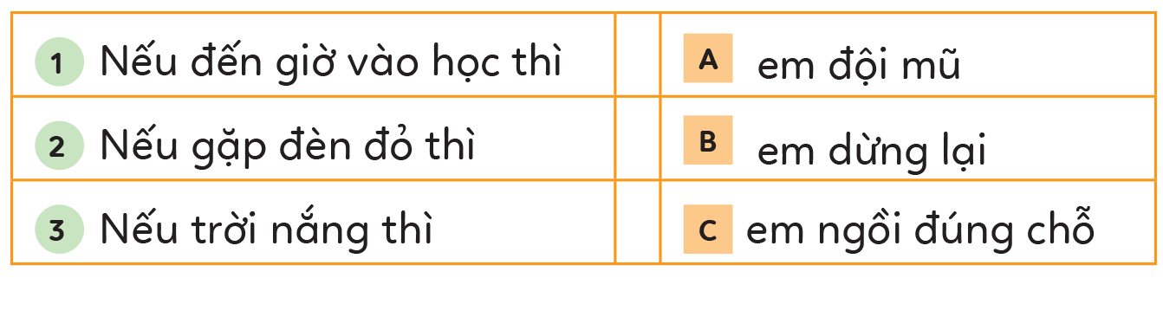
KHỞI ĐỘNG
Em hãy chọn mỗi cụm từ ở cột bên phải và ghép với một cụm từ ở cột bên trái để thành các câu hợp lí (Bảng 1). Kết quả được đưa ra dưới dạng cặp ghép, ví dụ (1, C).
Bảng 1. Các cụm từ cần ghép thành câu

Slide 3

BÀI 12. CẤU TRÚC RẼ NHÁNH

Slide 4
NỘI DUNG BÀI HỌC
01
02
Cấu trúc rẽ nhánh
Lệnh rẽ nhánh khuyết và lệnh rẽ nhánh đủ

Slide 5

CẤU TRÚC
RẼ NHÁNH
01

Slide 6

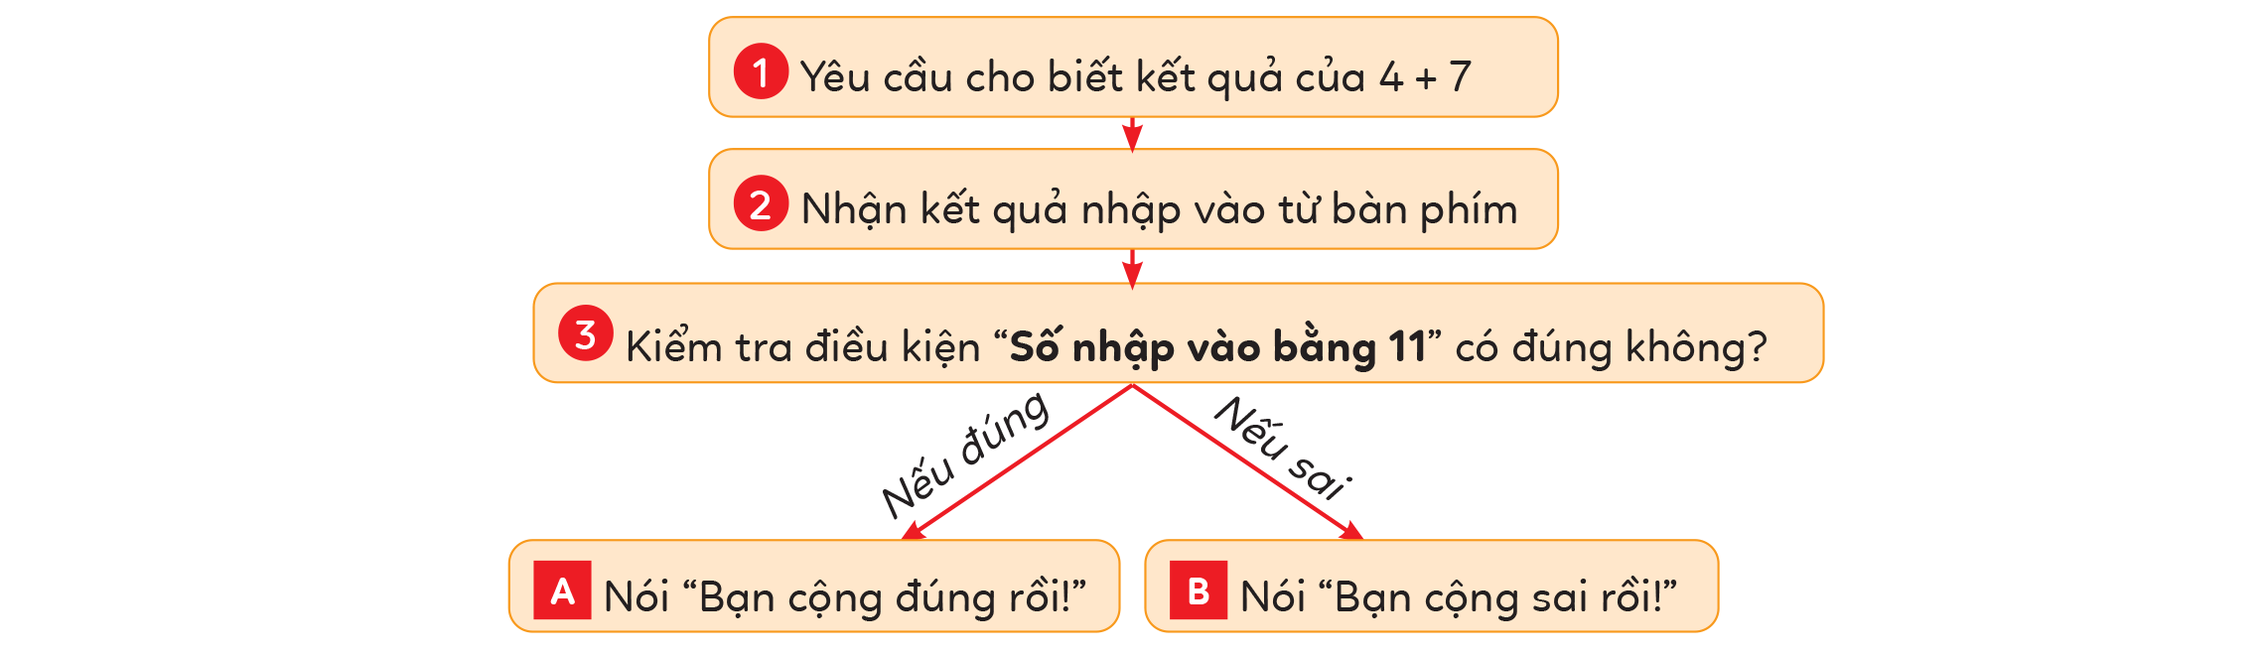


Đọc thông tin SGK trang 79, thực hiện hoạt động:
Sơ đồ ở Hình bên thể hiện kịch bản Mèo kiểm tra em làm toán. Hãy quan sát sơ đồ và trả lời các câu hỏi sau:
1. Ở Bước 2 phải nhập vào số nào thì ở Bước 3 sẽ cho thực hiện hành động ?
2. Với một số nhập vào ở Bước 2 thì ở Bước 3 sẽ chỉ thực hiện tiếp một trong hai hành động. và hay thực hiện cả hai hành động đó?

Slide 7

1. Ở Bước 2 phải nhập vào số 11.
2. Chỉ thực hiện tiếp 1 hành động sau Bước 3.

Slide 8

GHI NHỚ
Cấu trúc rẽ nhánh dùng để mô tả các hành động được thực hiện tương ứng với kết quả kiểm tra một điều kiện có giá trị là đúng hay sai.

Slide 9
02
LỆNH RẼ NHÁNH KHUYẾT VÀ LỆNH RẼ NHÁNH ĐỦ

Slide 10
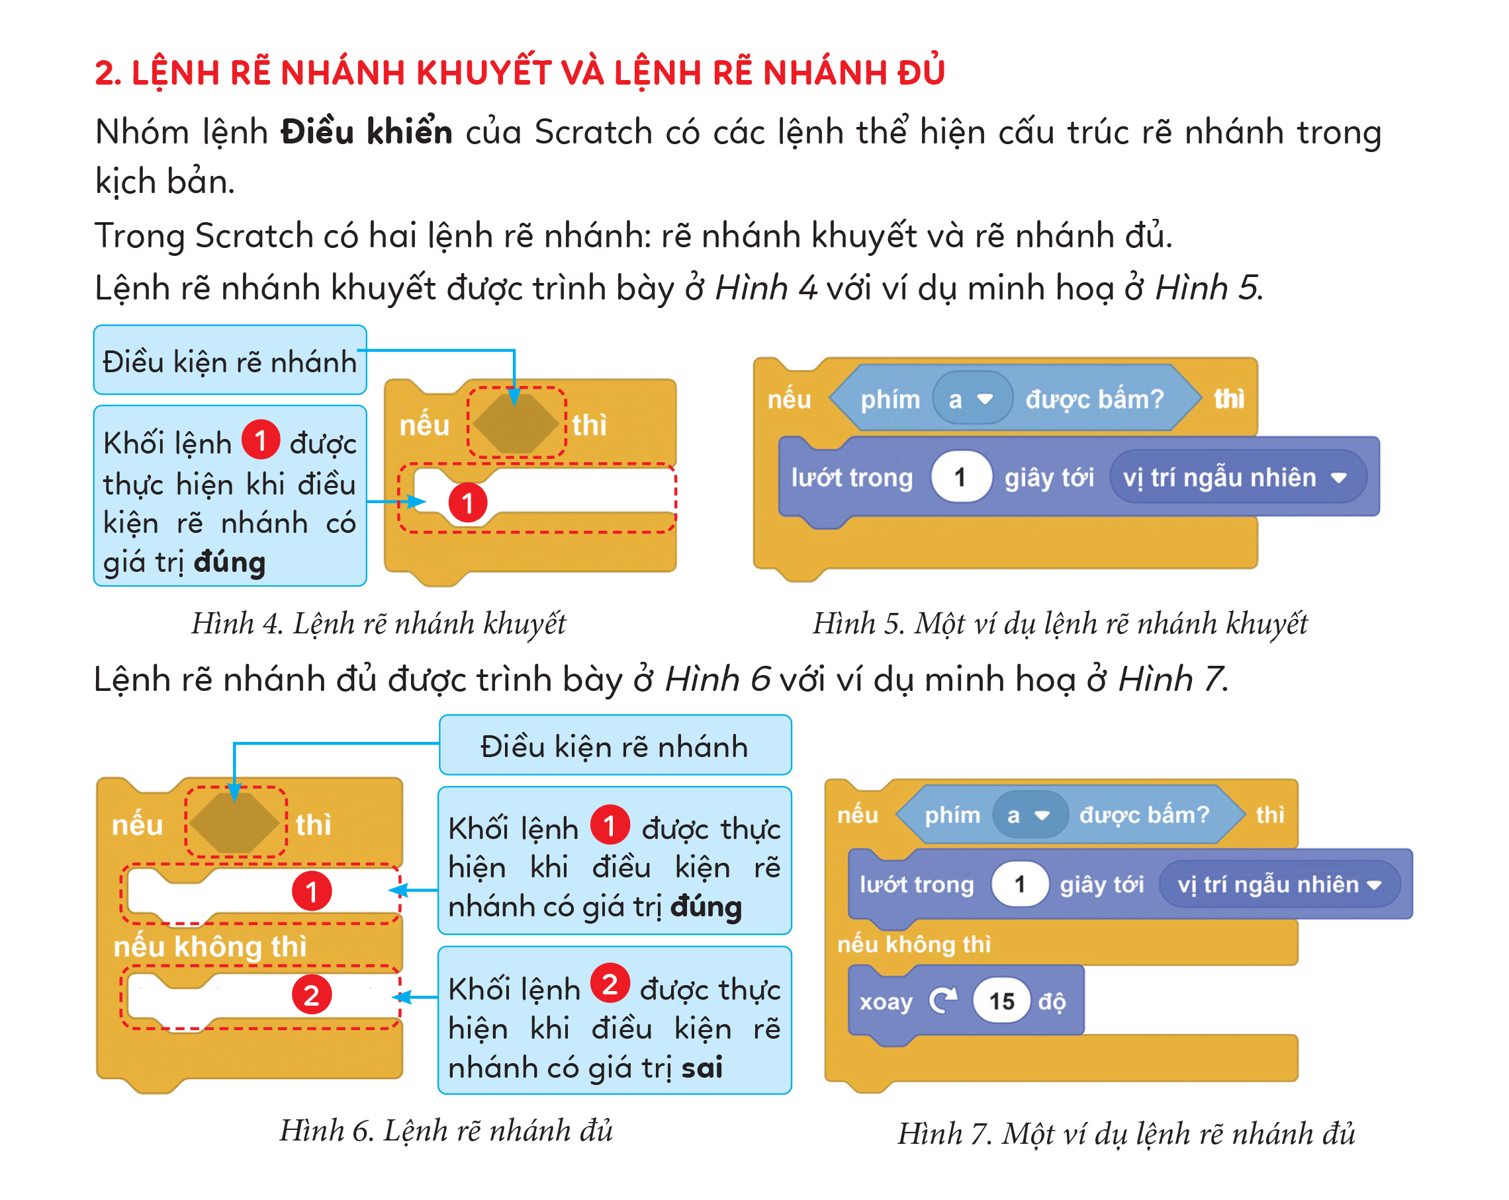
Trong Scratch có hai lệnh rẽ nhánh:
Lệnh rẽ nhánh khuyết
Lệnh rẽ nhánh khuyết
Một ví dụ lệnh rẽ nhánh khuyết

Slide 11
Trong Scratch có hai lệnh rẽ nhánh:
Lệnh rẽ nhánh đủ
Lệnh rẽ nhánh đủ
Một ví dụ lệnh rẽ nhánh đủ

Slide 12

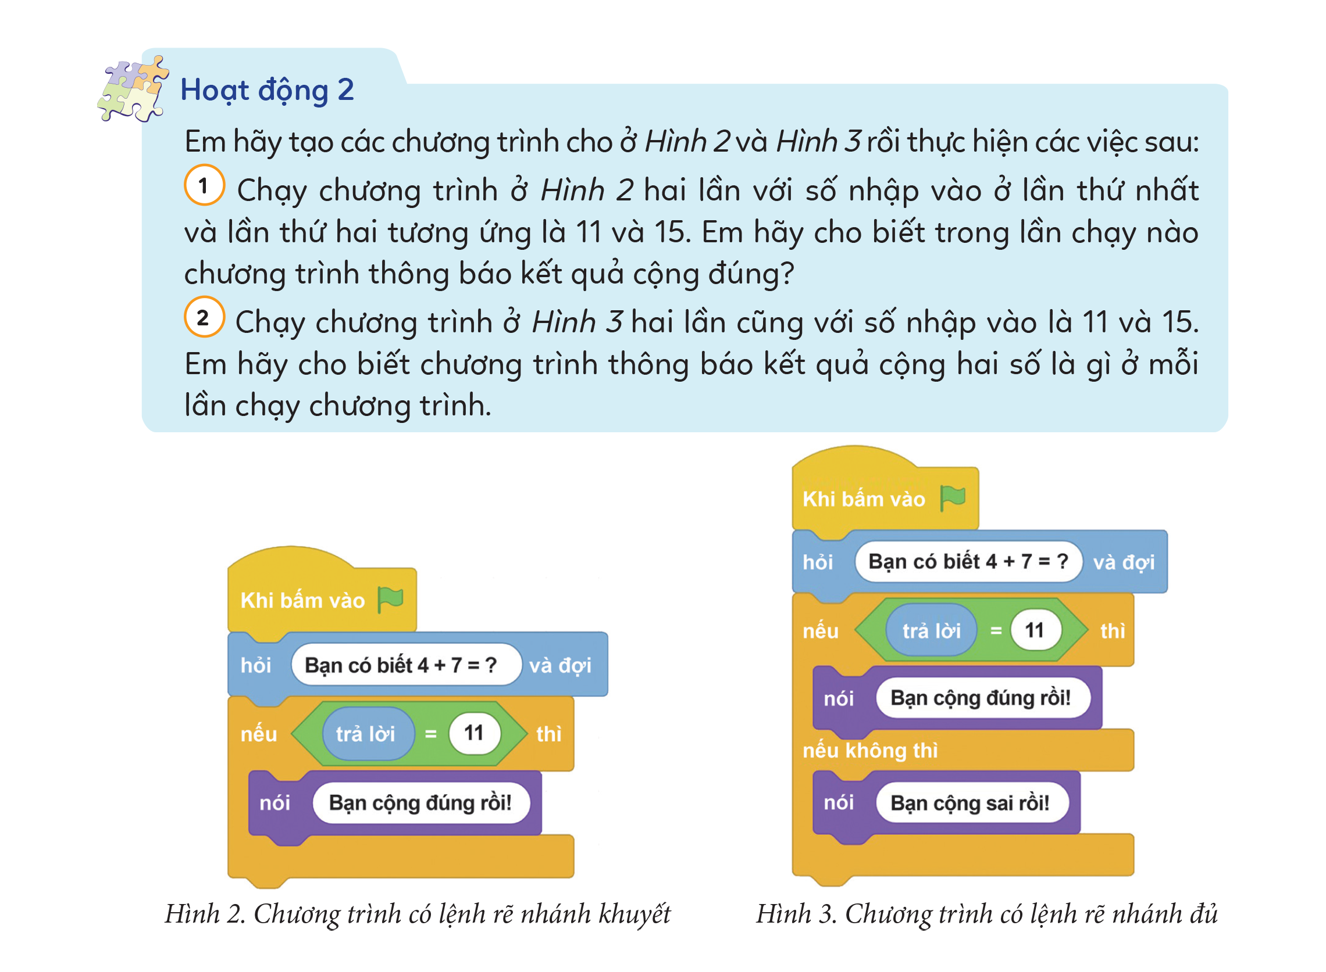
Em hãy tạo các chương trình cho ở Hình 2 và Hình 3 rồi thực hiện các việc sau:
1. Chạy chương trình ở Hình 2 hai lần với số nhập vào ở lần thứ nhất và lần thứ hai tương ứng là 11 và 15. Em hãy cho biết trong lần chạy nào chương trình thông báo kết quả cộng đúng?
Hình 2. Chương trình có
lệnh rẽ nhánh đủ

Slide 13
Ở lần chạy thứ nhất (với số nhập vào là 11), chương trình sẽ thông báo kết quả cộng đúng. Lần chạy thứ hai (với số nhập vào là 15), chương trình sẽ không thông báo gì.
Hình 2. Chương trình có
lệnh rẽ nhánh đủ

Slide 14
Em hãy tạo các chương trình cho ở Hình 2 và Hình 3 rồi thực hiện các việc sau:
2. Chạy chương trình ở Hình 3 hai lần cũng với số nhập vào là 11 và 15. Hãy cho biết chương trình thông báo kết quả cộng hai số là gì ở mỗi lần chạy.
Hình 3. Chương trình có
lệnh rẽ nhánh khuyết

Slide 15
Nội dung thông báo khác nhau với mỗi lần chạy chương trình:
Ở lần chạy thứ nhất (số nhập vào là 11), chương trình thông báo: Bạn cộng đúng rồi!
Ở lần chạy thứ hai (số nhập vào là 15), chương trình thông báo: Bạn cộng sai rồi!
Hình 3. Chương trình có
lệnh rẽ nhánh khuyết

Slide 16


GHI NHỚ
Lệnh rẽ nhánh khuyết thực hiện khối lệnh khi điều kiện rẽ nhánh có giá trị đúng (true).
Lệnh rẽ nhánh đủ thực hiện khối lệnh khi điều kiện rẽ nhánh có giá trị đúng (true) và thực hiện khối lệnh khi điều kiện rẽ nhánh có giá trị sai (false).
Lệnh rẽ nhánh khuyết

Slide 17




















LUYỆN TẬP
HÁI HOA DÂN CHỦ

Slide 18









Slide 19
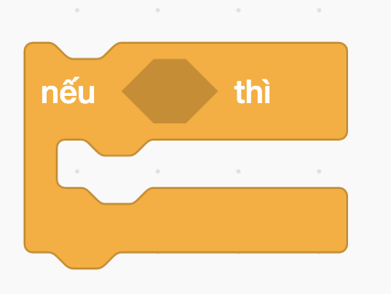
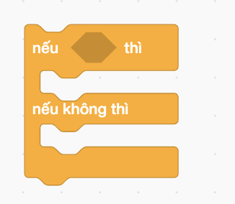

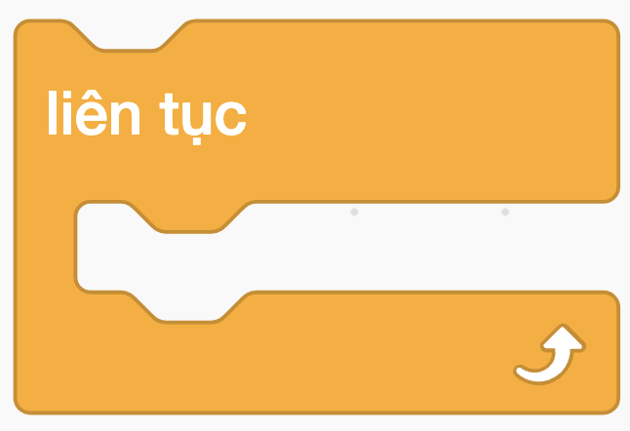
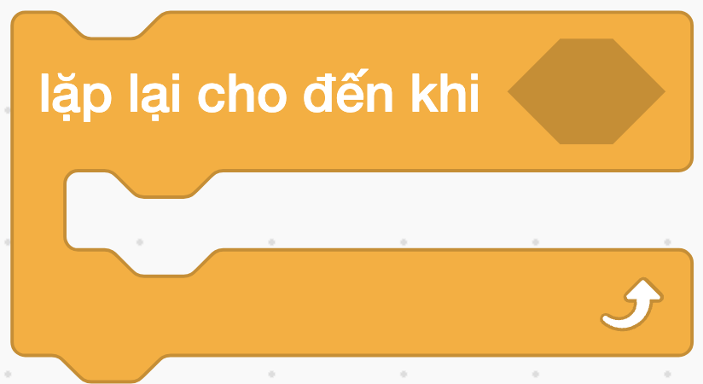

Câu 1: Đâu là “lệnh rẽ nhánh khuyết”?
A.
B.
A.
C.
D.

Slide 20
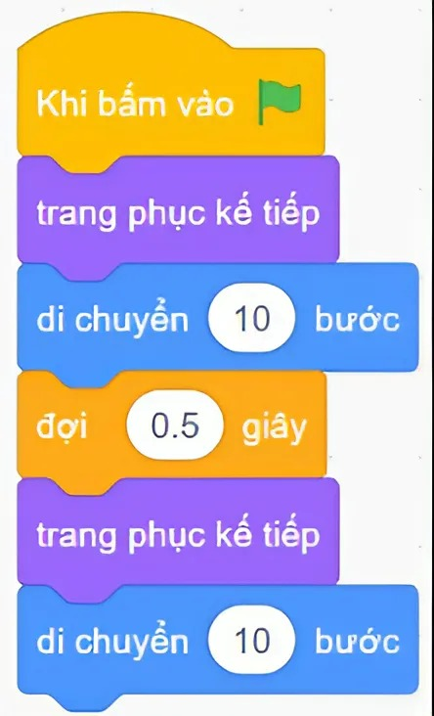
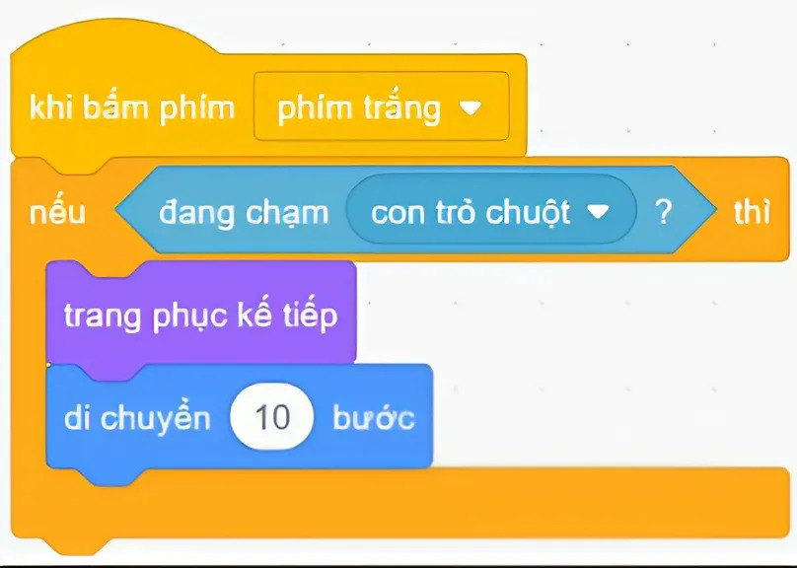
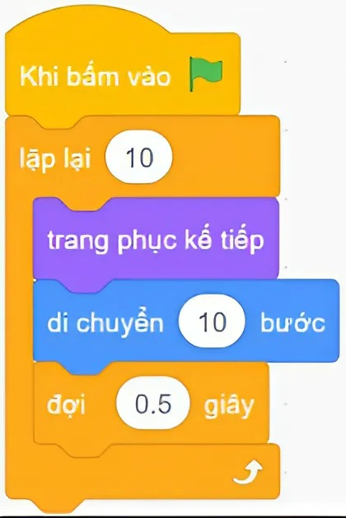
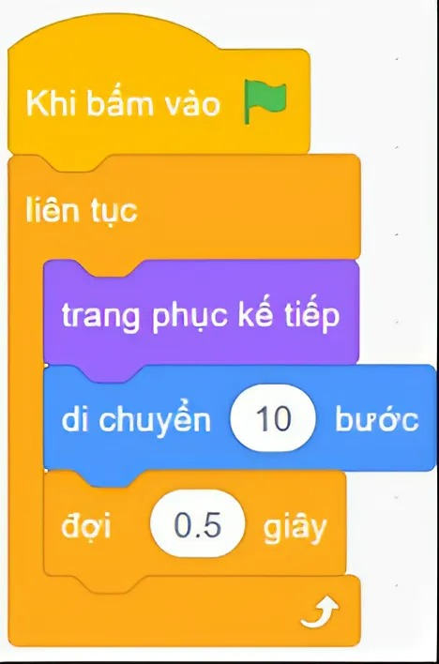
Câu 2: Đoạn chương trình nào dưới đây có cấu trúc rẽ nhánh?
B.
A.
B.
D.
C.

Slide 21
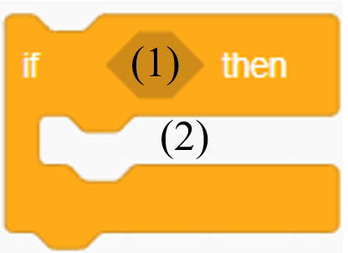
Câu 3: Giá vé tham quan cuối tuần (thứ 7 và chủ nhật): 50 000 đồng/người. Câu lệnh rẽ nhánh thích hợp ở vị trí (2) là
A. cuoi tuan = 50 000.
B. ngay = cuoi tuan.
C. ngay = trong tuan.
D. đặt số tiền thành 50 000 × số người.
D. đặt số tiền thành 50 000 × số người.

Slide 22
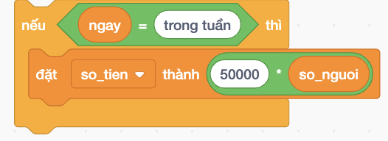
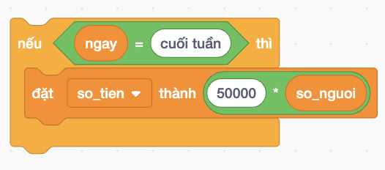
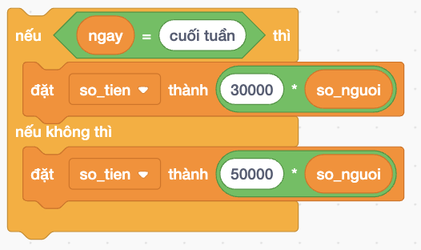
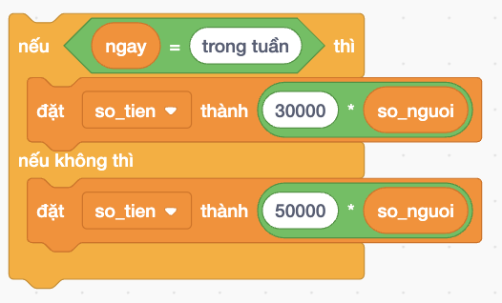
Câu 4: Đâu là khối câu lệnh rẽ nhánh đủ cho bảng thông tin?
BẢNG GIÁ VÉ THAM QUAN
TRONG TUẦN (Thứ 2 đến thứ 6) | 30 000 đồng/người
CUỐI TUẦN (Thứ 7 và Chủ nhật) | 50 000 đồng/người
A.
C.
B.
D.
D.

Slide 23
Câu 5: Đâu là khối câu lệnh rẽ nhánh khuyết cho bảng thông tin?
BẢNG GIÁ VÉ THAM QUAN
TRONG TUẦN (Thứ 2 đến thứ 6) | 30 000 đồng/người
CUỐI TUẦN (Thứ 7 và Chủ nhật) | 50 000 đồng/người
A.
C.
C.
B.
D.

Slide 24
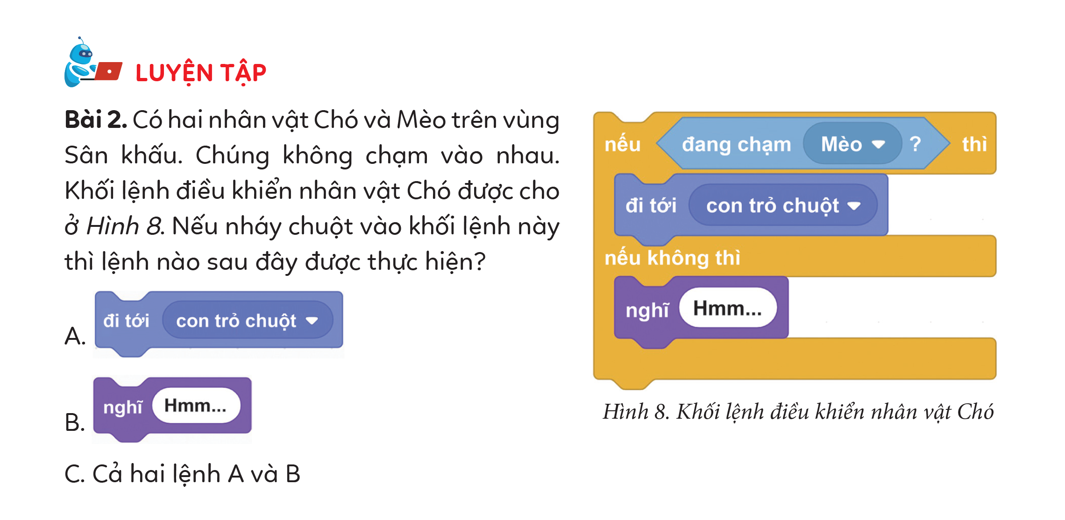
Học sinh làm việc cá nhân, thực hiện các nhiệm vụ sau:
Bài 1. Em hãy tạo chương trình để mỗi khi phím “d” được nhấn thì nhân vật Mèo di chuyển sang phải 100 bước.
Bài 2. Có hai nhân vật Chó và Mèo trên vùng Sân khấu. Chúng không chạm vào nhau. Khối lệnh điều khiển nhân vật Chó cho ở Hình 8. Nếu nháy chuột vào khối lệnh này thì lệnh nào sau được thực hiện?
Hình 8. Khối lệnh điều khiển
nhân vật Chó

Slide 25



kenhgiaovien
Bài giảng và giáo án này chỉ có duy nhất trên kenhgiaovien.com
Bất cứ nơi nào đăng bán lại đều là đánh cắp bản quyền và hưởng lợi bất chính trên công sức của giáo viên.
Vui lòng không tiếp tay cho hành vi xấu.
https://kenhgiaovien.com/
Zalo: 0386 168 725

Slide 26
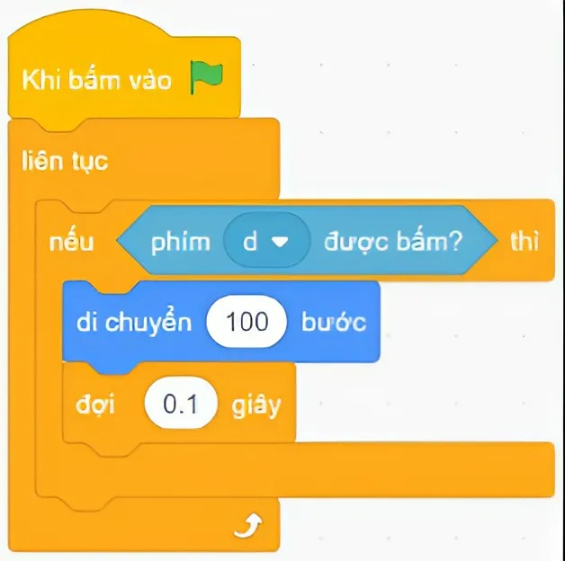

Bài 1. Chương trình của nhân vật Mèo:
Sử dụng lệnh giúp việc di chuyển không bị thực hiện nhiều lần khi nhấn phím “d”.

Slide 27
Bài 2. Có hai nhân vật Chó và Mèo trên vùng Sân khấu. Chúng không chạm vào nhau. Khối lệnh điều khiển nhân vật Chó cho ở Hình 8. Nếu nháy chuột vào khối lệnh này thì lệnh nào sau được thực hiện?
Hình 8. Khối lệnh điều khiển
nhân vật Chó

Slide 28
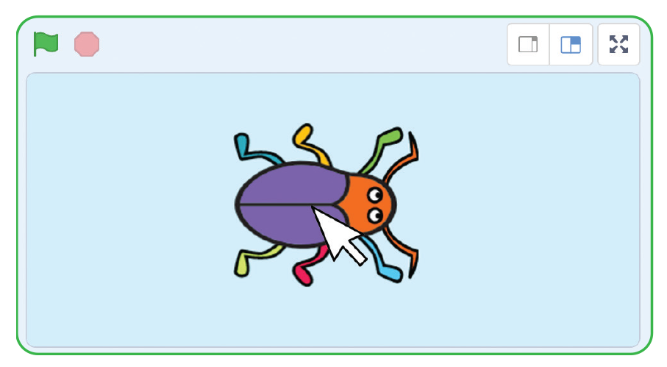

VẬN DỤNG
Em hãy tạo chương trình điều khiển nhân vật Beetle (Hình 9). Khi chạy chương trình, mỗi lần nháy chuột thì nhân vật Beetle di chuyển tới vị trí con trỏ chuột máy tính.
Hình 9. Nhân vật Beetle trên vùng Sân khấu

Slide 29
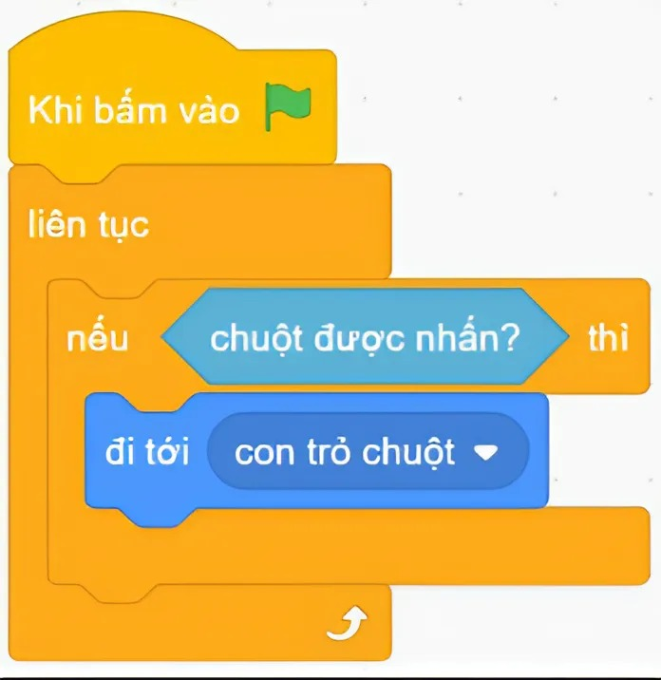
THỰC HÀNH
Tạo chương trình có nhân vật Retro Robot và lập trình cho nhân vật:

Slide 30

HƯỚNG DẪN VỀ NHÀ
1
Ôn lại các kiến thức đã học.
Đọc và chuẩn bị trước Bài 13: Chạy thử, phát hiện và sửa lỗi chương trình.
2

Slide 31
XIN CHÀO TẠM BIỆT VÀ HẸN GẶP LẠI!

